Slide 1
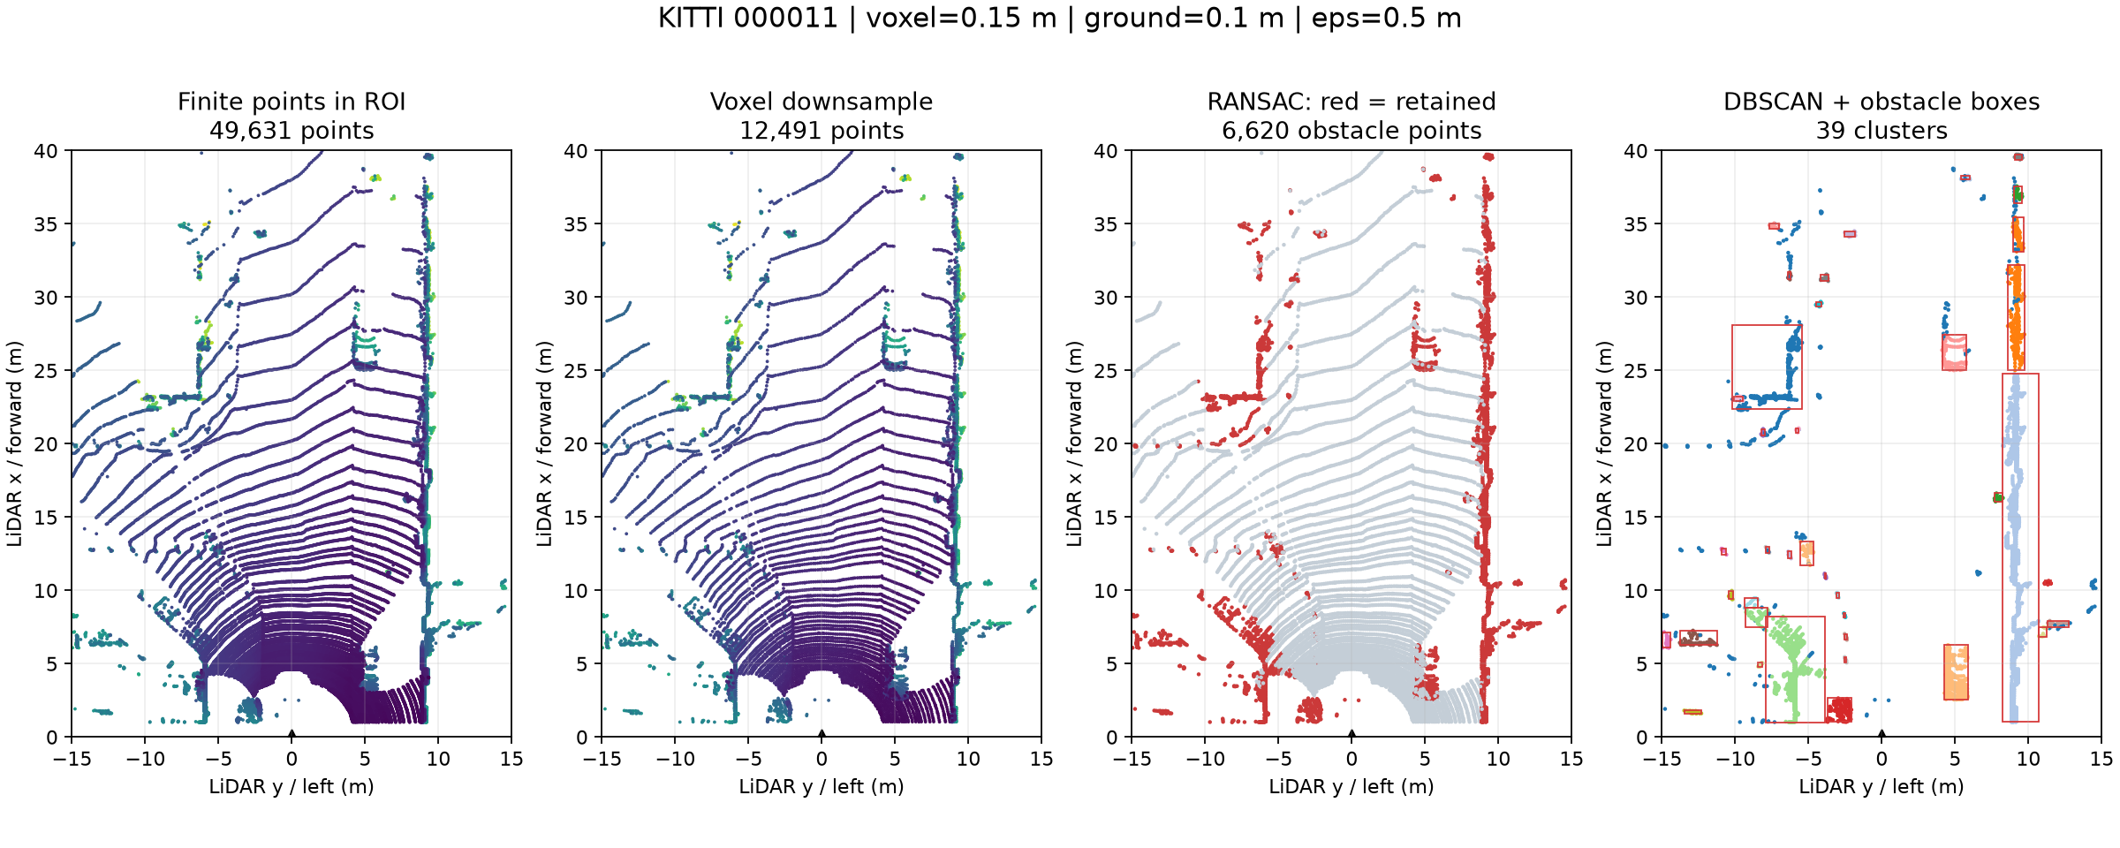
Topic D · Phát hiện vật cản từ LiDAR
Tống Trần Tiến Dũng · 2A202602791 · AI20K-T4
Voxel → RANSAC tách đất → DBSCAN → AABB từng cụm
ROI: x 1–40 m · |y| ≤ 15 m · voxel 0.15 m · seed 42
Notes:
0:00–0:30. Tống Trần Tiến Dũng, MSSV 2A202602791. Dữ liệu thật KITTI: 000008, 000011, 000049. Xem bốn bước từ trái qua phải. Trục x LiDAR hướng trước, y trái, z lên. Ground fit chỉ dùng điểm thấp để tránh chọn tường. Nguồn API: https://www.open3d.org/docs/release/tutorial/geometry/pointcloud.html. Ảnh: results/figures/obstacle_demo_000011.png.

Slide 2
Tăng eps làm số cụm giảm ≥20% ở cả 3 frame
000008: 74 → 19
Giảm 74.3%
000011: 57 → 34
Giảm 40.4%
000049: 50 → 39
Giảm 22.0%
Cố định RANSAC 0.1 m · min_points 10 · voxel 0.15 m
Notes:
0:30–1:05. Claim CP1 dự kiến ít nhất 2/3; đo được cả 3/3. Mỗi lần chỉ đổi eps, cố định voxel .15, ground .1, min_points 10, ROI và seed. Số cụm ít hơn không tương đương độ chính xác cao hơn. Noise cũng có thể ít hơn và nhiều vật bị nối thành một cụm. Source: results/obstacle_sweep.csv, sweep=eps.

Slide 3
Ngưỡng mặt đất thay đổi điểm giữ lại và số cụm
Frame | Đất (m) | Điểm giữ | Số cụm | Gần (m) | p50 (ms)
000008 | 0.05 | 11563 | 32 | 1.89 | 168.9
000008 | 0.10 | 11016 | 34 | 2.75 | 154.1
000008 | 0.30 | 9176 | 39 | 2.75 | 151.5
000011 | 0.05 | 7523 | 41 | 2.32 | 99.2
000011 | 0.10 | 6620 | 39 | 2.32 | 57.5
000011 | 0.30 | 5898 | 36 | 2.32 | 56.2
000049 | 0.05 | 7131 | 48 | 2.44 | 77.8
000049 | 0.10 | 6682 | 44 | 2.62 | 69.5
000049 | 0.30 | 5594 | 41 | 2.62 | 47.8
Đổi riêng RANSAC · giữ eps 0.5 m, voxel 0.15 m, min_points 10
360 lượt đo · 20 lượt/cấu hình sau warm-up · p50/p95 trong REPORT
Notes:
1:05–1:40. Quét threshold độc lập .05/.1/.3, cố định eps=.5. Frame000008 có số cụm tăng 32 lên39 khi điểm giữ lại giảm, vì loại điểm cầu nối có thể tách cụm. Kích thước từng AABB nằm trong obstacle_clusters.csv. Latency bỏ warm-up và đo20 lần mỗi cấu hình, p50/p95 không gồm IO/plot/GT. CPU 11th Gen Intel(R) Core(TM) i5-1135G7 @ 2.40GHz, RAM 7.7GiB, OMP1, không GPU. Source: results/obstacle_sweep.csv and results/obstacle_latency.csv.

Slide 4
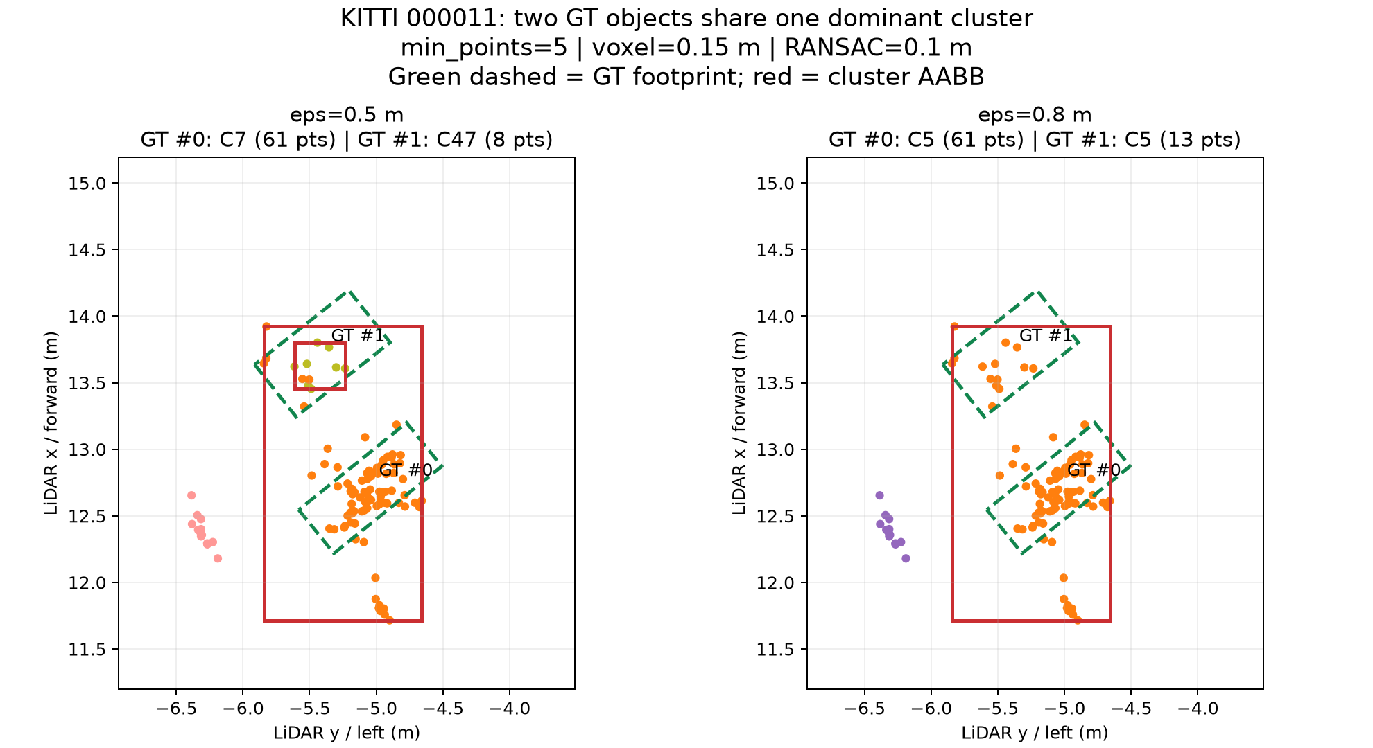
Failure: hai người có cùng cụm trội khi eps = 0.8 m
Preprocess · min_points = 5 ở cả hai cấu hình · seed/ROI/voxel/ground cố định
Notes:
1:40–2:20. KITTI000011 GT#0 và#1 ở13.41/14.48m. Thí nghiệm riêng dùng min_points5 ở cả hai bên, benchmark dùng10; chỉ thay eps .5→.8. Cụm trội táchC7/C47 với61/8 điểm; sau đó cùngC5 với61/13. Baseline không hoàn hảo: một số điểm của người thứ2 đã vào cụm khác. Lỗi Preprocess do kết nối mật độ, không phải calibration hay Time. Gộp instance không đồng nghĩa đường trống. Source: results/failure_merge.csv, results/failure_merge.json.

Slide 5
Triển khai robot kho: theo dõi latency và lỗi tách cụm
Cấu hình khởi đầu
voxel 0.15 m · RANSAC 0.1 m · eps 0.5 m
Kiểm thử thêm vật thấp, sàn dốc và LiDAR của robot
Log khi chạy thật
plane/tilt · mật độ điểm · số/kích thước cụm · nearest_m · p95
Fit lỗi, tilt >20° hoặc p95 >200 ms: cờ giảm tốc/kiểm tra
Chạy lại và demo
python -m src.experiment | python -m src.failure
python tools/check_submission.py
Notes:
2:20–3:00. Khởi đầu thử .15m voxel/.1ground/.5eps, chưa chứng nhận an toàn. Đề xuất robot chậm .5m/s. Log plane tilt, n_roi, noise, cluster extent, nearest và p95. Đất .3 có thể bỏ vật thấp, cần test pallet/người ngồi trên log kho. Cờ p95>200ms hoặc fit lỗi thì giảm tốc/dừng kiểm tra; nearest phải trừ footprint và dùng quãng đường phanh. Chạy python-m src.experiment, src.failure, check_submission. Occupancy ô vắng là unknown. Nguồn: REPORT mục4 và results/hardware.json. Học viên cần tự đọc và giải thích code; AI đã được khai báo.

